Slide 1
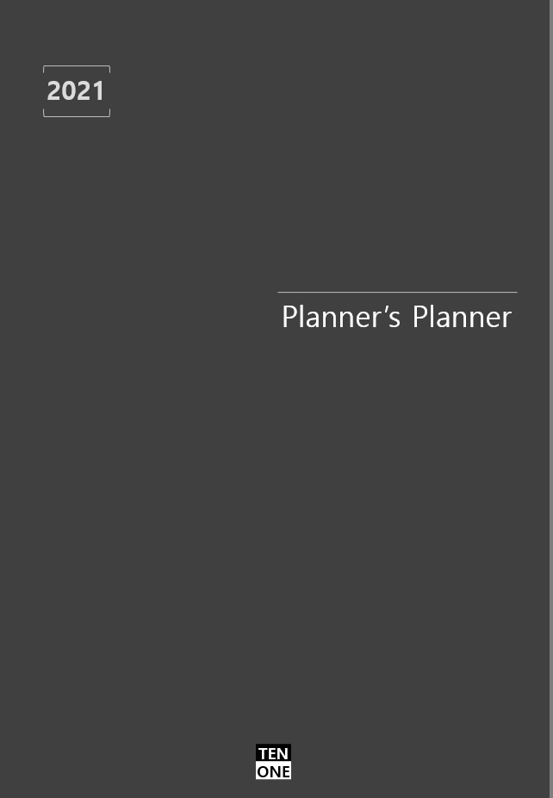
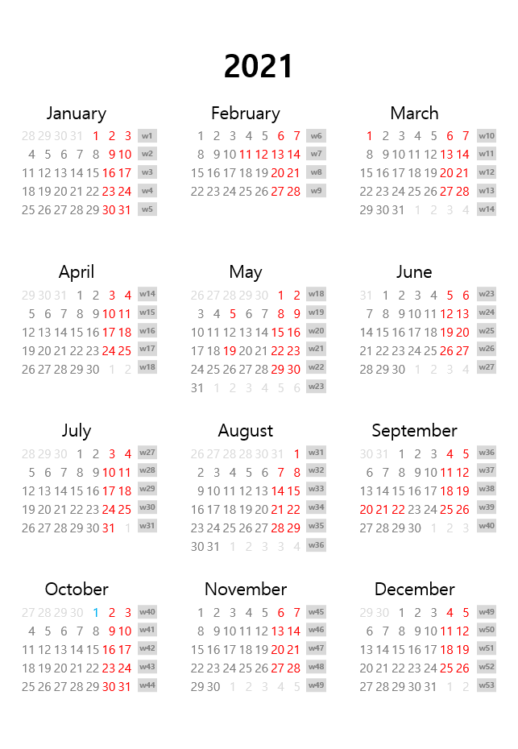
O
N
C
표지
목차
목표
노트
캔버스
2021
Ten:One™
Planner’s Planner
Objective
5
January
Weekly
5
January
Planner’s Planner
Note
당신은 스케쥴러인가, 플래너인가?
Are you Scheduler or Planner?
Canvas
기획자는 일이 되게 하는 사람이다
목표를 정하고 계획하고 운영하라
지속적인 보완으로 완성도를 높여라
다음 목표는 더 높은 곳에 놓일 것이다
TEN
ONE
Designed by Ten:One™

Slide 2
O
N
C
2021
표지
목차
목표
노트
캔버스
January
February
March
April
May
June
July
August
September
October
November
December
1
January
February
March
2
28
29
30
31
1
2
3
w1
1
2
3
4
5
6
7
w6
1
2
3
4
5
6
7
w10
3
4
5
6
7
8
9
10
w2
8
9
10
11
12
13
14
w7
8
9
10
11
12
13
14
w11
4
11
12
13
14
15
16
17
w3
15
16
17
18
19
20
21
w8
15
16
17
18
19
20
21
w12
5
18
19
20
21
22
23
24
w4
22
23
24
25
26
27
28
w9
22
23
24
25
26
27
28
w13
6
25
26
27
28
29
30
31
w5
29
30
31
1
2
3
4
w14
7
8
9
April
May
June
10
29
30
31
1
2
3
4
w14
26
27
28
29
30
1
2
w18
31
1
2
3
4
5
6
w23
11
5
6
7
8
9
10
11
w15
3
4
5
6
7
8
9
w19
7
8
9
10
11
12
13
w24
12
12
13
14
15
16
17
18
w16
10
11
12
13
14
15
16
w20
14
15
16
17
18
19
20
w25
13
19
20
21
22
23
24
25
w17
17
18
19
20
21
22
23
w21
21
22
23
24
25
26
27
w26
14
26
27
28
29
30
1
2
w18
24
25
26
27
28
29
30
w22
28
29
30
1
2
3
4
w27
15
31
1
2
3
4
5
6
w23
16
July
August
September
17
18
28
29
30
1
2
3
4
w27
26
27
28
28
30
31
1
w31
30
31
1
2
3
4
5
w36
19
5
6
7
8
9
10
11
w28
2
3
4
5
6
7
8
w32
6
7
8
9
10
11
12
w37
20
12
13
14
15
16
17
18
w29
9
10
11
12
13
14
15
w33
13
14
15
16
17
18
19
w38
21
19
20
21
22
23
24
25
w30
16
17
18
19
20
21
22
w34
20
21
22
23
24
25
26
w39
22
26
27
28
29
30
31
1
w31
23
24
25
26
27
28
29
w35
27
28
29
30
1
2
3
w40
23
30
31
1
2
3
3
4
w36
24
October
November
December
25
27
28
29
30
1
2
3
w40
1
2
3
4
5
6
7
w45
29
30
1
2
3
4
5
w49
26
4
5
6
7
8
9
10
w41
8
9
10
11
12
13
14
w46
6
7
8
9
10
11
12
w50
27
11
12
13
14
15
16
17
w42
15
16
17
18
19
20
21
w47
13
14
15
16
17
18
19
w51
28
18
19
20
21
22
23
24
w43
22
23
24
25
26
27
28
w48
20
21
22
23
24
25
26
w52
29
25
26
27
28
29
30
31
w44
29
30
1
2
3
4
5
w49
27
28
29
30
31
1
2
w53
30
31
Designed by Ten:One™

Slide 3
O
N
C
Who? 나는 누구인가? 스스로에게 던져보는 질문
Why? 나는 왜 그 일을 하려 하는가?
표지
목차
목표
노트
캔버스
How? 나는 이 일을 어떻게 할 것인가?
나에 대한 정의와 내가 해야 하는 관계, 업무, 공부 등 다양한 측면의 키워드들을 적으면서 왜 그 일을 해야 하는지 이유를 찾아보자
내가 해야 하는 것을 실행하기 위한 계획을 세워 보자
나는 어떤 사람인가?
무엇이 나를 더
나답게 만드는가?
▪
▪
①
②
③
나
일
1
2
무엇을
좋아 하는가?
싫어 하는가?
▪
▪
3
4
내가 지켜야 할 사람은?
나의 든든한 조력자는
누구인가?
▪
▪
What? 나는 무엇을 할 것인가?
나의 목표는 무엇이고 목표를 이루기 위해 해야 하는 것을 우선순위에 맞게 정리해 보자
정답은 없다. 끊임 없이 나의 목표와 해야 할 일들을 들여다 보면서 수정하자
5
Object
6
지금까지
이룬 것은 무엇인가?
잃은 것은?
▪
▪
7
Key Result
8
①
앞으로
이루고 싶은 것은
무엇인가?
▪
▪
②
9
③
10
④
11
버려야할 것과
강화 시켜야 할 것은
무엇인가?
▪
▪
⑤
12
⑥
Designed by Ten:One™

Slide 4
O
N
C
How? 나는 이 일을 어떻게 할 것인가?
표지
목차
목표
노트
캔버스
See 지난 일년 나는 무엇을 이루었나? 미흡했던 것은?
내가 해야 하는 것을 실행하기 위한 계획을 세워 보자
다음 목표 설정을 위해 내가 이룬 것과 부족했던 부분을 정리해 보자
④
⑤
⑥
①
①
1
2
②
②
3
4
③
③
5
6
④
④
7
8
⑤
⑤
9
10
11
⑥
⑥
12
Designed by Ten:One™

Slide 5
O
N
C
January
표지
목차
목표
노트
캔버스
w1
28
29
30
31
1
2
월
화
수
목
금
토
3
일
Designed by Ten:One™

Slide 6
O
N
C
January
표지
목차
목표
노트
캔버스
w2
4
5
6
7
8
9
월
화
수
목
금
토
10
일
Designed by Ten:One™

Slide 7
O
N
C
January
표지
목차
목표
노트
캔버스
w3
11
12
13
14
15
16
월
화
수
목
금
토
17
일
Designed by Ten:One™

Slide 8
O
N
C
January
표지
목차
목표
노트
캔버스
w4
18
19
20
21
22
23
월
화
수
목
금
토
24
일
Designed by Ten:One™

Slide 9
O
N
C
January
표지
목차
목표
노트
캔버스
w5
25
26
27
28
29
30
월
화
수
목
금
토
31
일
Designed by Ten:One™

Slide 10
O
N
C
February
표지
목차
목표
노트
캔버스
w6
1
2
3
4
5
6
월
화
수
목
금
토
7
일
Designed by Ten:One™

Slide 11
O
N
C
February
표지
목차
목표
노트
캔버스
w7
8
9
10
11
12
13
월
화
수
목
금
토
14
일
Designed by Ten:One™

Slide 12
O
N
C
February
표지
목차
목표
노트
캔버스
w8
15
16
17
18
19
20
월
화
수
목
금
토
21
일
Designed by Ten:One™

Slide 13
O
N
C
February
표지
목차
목표
노트
캔버스
w9
22
23
24
25
26
27
월
화
수
목
금
토
28
일
Designed by Ten:One™

Slide 14
O
N
C
March
표지
목차
목표
노트
캔버스
w10
1
2
3
4
5
6
월
화
수
목
금
토
7
일
Designed by Ten:One™

Slide 15
O
N
C
March
표지
목차
목표
노트
캔버스
w11
8
9
10
11
12
13
월
화
수
목
금
토
14
일
Designed by Ten:One™

Slide 16
O
N
C
March
표지
목차
목표
노트
캔버스
w12
15
16
17
18
19
20
월
화
수
목
금
토
21
일
Designed by Ten:One™

Slide 17
O
N
C
March
표지
목차
목표
노트
캔버스
w13
22
23
24
25
26
27
월
화
수
목
금
토
28
일
Designed by Ten:One™

Slide 18
O
N
C
March
April
표지
목차
목표
노트
캔버스
w14
29
30
31
1
2
3
월
화
수
목
금
토
4
일
Designed by Ten:One™

Slide 19
O
N
C
April
표지
목차
목표
노트
캔버스
w15
5
6
7
8
9
10
월
화
수
목
금
토
11
일
Designed by Ten:One™

Slide 20
O
N
C
April
표지
목차
목표
노트
캔버스
w16
12
13
14
15
16
17
월
화
수
목
금
토
18
일
Designed by Ten:One™

Slide 21
O
N
C
April
표지
목차
목표
노트
캔버스
w17
19
20
21
22
23
14
월
화
수
목
금
토
25
일
Designed by Ten:One™

Slide 22
O
N
C
April
표지
목차
목표
노트
캔버스
w18
May
26
27
28
29
30
1
월
화
수
목
금
토
2
일
Designed by Ten:One™

Slide 23
O
N
C
May
표지
목차
목표
노트
캔버스
w19
3
4
5
6
7
8
월
화
수
목
금
토
9
일
Designed by Ten:One™

Slide 24
O
N
C
May
표지
목차
목표
노트
캔버스
w20
10
11
12
13
14
15
월
화
수
목
금
토
16
일
Designed by Ten:One™

Slide 25
O
N
C
May
표지
목차
목표
노트
캔버스
w21
17
18
19
20
21
22
월
화
수
목
금
토
23
일
Designed by Ten:One™

Slide 26
O
N
C
May
표지
목차
목표
노트
캔버스
w22
24
25
26
27
28
29
월
화
수
목
금
토
30
일
Designed by Ten:One™

Slide 27
O
N
C
May
June
표지
목차
목표
노트
캔버스
w23
31
1
2
3
4
5
월
화
수
목
금
토
6
일
Designed by Ten:One™

Slide 28
O
N
C
June
표지
목차
목표
노트
캔버스
w24
7
8
9
10
11
12
월
화
수
목
금
토
13
일
Designed by Ten:One™

Slide 29
O
N
C
June
표지
목차
목표
노트
캔버스
w25
14
15
16
17
18
19
월
화
수
목
금
토
20
일
Designed by Ten:One™

Slide 30
O
N
C
June
표지
목차
목표
노트
캔버스
w26
21
22
23
24
25
26
월
화
수
목
금
토
27
일
Designed by Ten:One™

Slide 31
O
N
C
June
July
표지
목차
목표
노트
캔버스
w27
28
29
30
1
2
3
월
화
수
목
금
토
4
일
Designed by Ten:One™

Slide 32
O
N
C
July
표지
목차
목표
노트
캔버스
w28
5
6
7
8
9
10
월
화
수
목
금
토
11
일
Designed by Ten:One™

Slide 33
O
N
C
July
표지
목차
목표
노트
캔버스
w29
12
13
14
15
16
17
월
화
수
목
금
토
18
일
Designed by Ten:One™

Slide 34
O
N
C
July
표지
목차
목표
노트
캔버스
w30
19
20
21
22
23
24
월
화
수
목
금
토
25
일
Designed by Ten:One™

Slide 35
O
N
C
July
표지
목차
목표
노트
캔버스
w31
August
26
27
28
29
30
31
월
화
수
목
금
토
1
일
Designed by Ten:One™

Slide 36
O
N
C
August
표지
목차
목표
노트
캔버스
w32
2
3
4
5
6
7
월
화
수
목
금
토
8
일
Designed by Ten:One™

Slide 37
O
N
C
August
표지
목차
목표
노트
캔버스
w33
9
10
11
12
13
14
월
화
수
목
금
토
15
일
Designed by Ten:One™

Slide 38
O
N
C
August
표지
목차
목표
노트
캔버스
w34
16
17
18
19
20
21
월
화
수
목
금
토
22
일
Designed by Ten:One™

Slide 39
O
N
C
August
표지
목차
목표
노트
캔버스
w35
23
24
25
26
27
28
월
화
수
목
금
토
29
일
Designed by Ten:One™

Slide 40
O
N
C
August
September
표지
목차
목표
노트
캔버스
w36
30
31
1
2
3
4
월
화
수
목
금
토
5
일
Designed by Ten:One™

Slide 41
O
N
C
September
표지
목차
목표
노트
캔버스
w37
6
7
8
9
10
11
월
화
수
목
금
토
12
일
Designed by Ten:One™

Slide 42
O
N
C
September
표지
목차
목표
노트
캔버스
w38
13
14
15
16
17
18
월
화
수
목
금
토
19
일
Designed by Ten:One™

Slide 43
O
N
C
September
표지
목차
목표
노트
캔버스
w39
20
21
22
23
24
25
월
화
수
목
금
토
26
일
Designed by Ten:One™

Slide 44
O
N
C
September
October
표지
목차
목표
노트
캔버스
w40
27
28
29
30
1
2
월
화
수
목
금
토
3
일
Designed by Ten:One™

Slide 45
O
N
C
October
표지
목차
목표
노트
캔버스
w41
4
5
6
7
8
9
월
화
수
목
금
토
10
일
Designed by Ten:One™

Slide 46
O
N
C
October
표지
목차
목표
노트
캔버스
w42
11
12
13
14
15
16
월
화
수
목
금
토
17
일
Designed by Ten:One™

Slide 47
O
N
C
October
표지
목차
목표
노트
캔버스
w43
18
19
20
21
22
23
월
화
수
목
금
토
24
일
Designed by Ten:One™

Slide 48
O
N
C
October
표지
목차
목표
노트
캔버스
w44
25
26
27
28
29
30
월
화
수
목
금
토
31
일
Designed by Ten:One™

Slide 49
O
N
C
November
표지
목차
목표
노트
캔버스
w45
1
2
3
4
5
6
월
화
수
목
금
토
7
일
Designed by Ten:One™

Slide 50
O
N
C
November
표지
목차
목표
노트
캔버스
w46
8
9
10
11
12
13
월
화
수
목
금
토
14
일
Designed by Ten:One™

Slide 51
O
N
C
November
표지
목차
목표
노트
캔버스
w47
15
16
17
18
19
20
월
화
수
목
금
토
21
일
Designed by Ten:One™

Slide 52
O
N
C
November
표지
목차
목표
노트
캔버스
w48
22
23
24
25
26
27
월
화
수
목
금
토
28
일
Designed by Ten:One™

Slide 53
O
N
C
November
December
표지
목차
목표
노트
캔버스
w49
29
30
1
2
3
4
월
화
수
목
금
토
5
일
Designed by Ten:One™

Slide 54
O
N
C
December
표지
목차
목표
노트
캔버스
w50
6
7
8
9
10
11
월
화
수
목
금
토
12
일
Designed by Ten:One™

Slide 55
O
N
C
December
표지
목차
목표
노트
캔버스
w51
13
14
15
16
17
18
월
화
수
목
금
토
19
일
Designed by Ten:One™

Slide 56
O
N
C
December
표지
목차
목표
노트
캔버스
w52
20
21
22
23
24
25
월
화
수
목
금
토
26
일
Designed by Ten:One™

Slide 57
O
N
C
December
표지
목차
목표
노트
캔버스
2022
w53
January
27
28
29
30
31
1
월
화
수
목
금
토
2
일
Designed by Ten:One™

Slide 58
O
N
C
Note
1
2
3
표지
목차
목표
노트
캔버스
Line
Line
Ideation
58
59
60
61
62
63
64
65
66
67
68
69
70
71
72
73
74
75
76
77
Designed by Ten:One™

Slide 59
O
N
C
표지
목차
목표
노트
캔버스
Designed by Ten:One™

Slide 60
O
N
C
표지
목차
목표
노트
캔버스
Designed by Ten:One™

Slide 61
O
N
C
표지
목차
목표
노트
캔버스
Designed by Ten:One™

Slide 62
O
N
C
표지
목차
목표
노트
캔버스
Designed by Ten:One™

Slide 63
O
N
C
표지
목차
목표
노트
캔버스
Designed by Ten:One™

Slide 64
O
N
C
표지
목차
목표
노트
캔버스
Designed by Ten:One™

Slide 65
O
N
C
표지
목차
목표
노트
캔버스
Designed by Ten:One™

Slide 66
O
N
C
표지
목차
목표
노트
캔버스
Designed by Ten:One™

Slide 67
O
N
C
표지
목차
목표
노트
캔버스
Designed by Ten:One™

Slide 68
O
N
C
표지
목차
목표
노트
캔버스
Designed by Ten:One™

Slide 69
O
N
C
표지
목차
목표
노트
캔버스
Designed by Ten:One™

Slide 70
O
N
C
표지
목차
목표
노트
캔버스
Designed by Ten:One™

Slide 71
O
N
C
표지
목차
목표
노트
캔버스
Designed by Ten:One™

Slide 72
O
N
C
표지
목차
목표
노트
캔버스
Designed by Ten:One™

Slide 73
O
N
C
표지
목차
목표
노트
캔버스
Designed by Ten:One™

Slide 74
O
N
C
표지
목차
목표
노트
캔버스
Designed by Ten:One™

Slide 75
O
N
C
표지
목차
목표
노트
캔버스
Designed by Ten:One™

Slide 76
O
N
C
표지
목차
목표
노트
캔버스
Designed by Ten:One™

Slide 77
O
N
C
표지
목차
목표
노트
캔버스
Designed by Ten:One™

Slide 78
O
N
C
Note
1
2
3
표지
목차
목표
노트
캔버스
Line
Line
Ideation
78
79
80
81
82
83
84
85
86
87
88
89
90
91
92
93
94
95
96
97
Designed by Ten:One™

Slide 79
O
N
C
표지
목차
목표
노트
캔버스
Designed by Ten:One™

Slide 80
O
N
C
표지
목차
목표
노트
캔버스
Designed by Ten:One™

Slide 81
O
N
C
표지
목차
목표
노트
캔버스
Designed by Ten:One™

Slide 82
O
N
C
표지
목차
목표
노트
캔버스
Designed by Ten:One™

Slide 83
O
N
C
표지
목차
목표
노트
캔버스
Designed by Ten:One™

Slide 84
O
N
C
표지
목차
목표
노트
캔버스
Designed by Ten:One™

Slide 85
O
N
C
표지
목차
목표
노트
캔버스
Designed by Ten:One™

Slide 86
O
N
C
표지
목차
목표
노트
캔버스
Designed by Ten:One™

Slide 87
O
N
C
표지
목차
목표
노트
캔버스
Designed by Ten:One™

Slide 88
O
N
C
표지
목차
목표
노트
캔버스
Designed by Ten:One™

Slide 89
O
N
C
표지
목차
목표
노트
캔버스
Designed by Ten:One™

Slide 90
O
N
C
표지
목차
목표
노트
캔버스
Designed by Ten:One™

Slide 91
O
N
C
표지
목차
목표
노트
캔버스
Designed by Ten:One™

Slide 92
O
N
C
표지
목차
목표
노트
캔버스
Designed by Ten:One™

Slide 93
O
N
C
표지
목차
목표
노트
캔버스
Designed by Ten:One™

Slide 94
O
N
C
표지
목차
목표
노트
캔버스
Designed by Ten:One™

Slide 95
O
N
C
표지
목차
목표
노트
캔버스
Designed by Ten:One™

Slide 96
O
N
C
표지
목차
목표
노트
캔버스
Designed by Ten:One™

Slide 97
O
N
C
표지
목차
목표
노트
캔버스
Designed by Ten:One™

Slide 98
O
N
C
Note
1
2
3
표지
목차
목표
노트
캔버스
Line
Line
Ideation
Grid
98
99
100
101
102
Mandarin
103
104
105
106
107
Conti
108
109
110
111
112
Designed by Ten:One™

Slide 99
O
N
C
표지
목차
목표
노트
캔버스
Designed by Ten:One™

Slide 100
O
N
C
표지
목차
목표
노트
캔버스
Designed by Ten:One™

Slide 101
O
N
C
표지
목차
목표
노트
캔버스
Designed by Ten:One™

Slide 102
O
N
C
표지
목차
목표
노트
캔버스
Designed by Ten:One™

Slide 103
O
N
C
표지
목차
목표
노트
캔버스
Designed by Ten:One™

Slide 104
O
N
C
표지
목차
목표
노트
캔버스
Designed by Ten:One™

Slide 105
O
N
C
표지
목차
목표
노트
캔버스
Designed by Ten:One™

Slide 106
O
N
C
표지
목차
목표
노트
캔버스
Designed by Ten:One™

Slide 107
O
N
C
표지
목차
목표
노트
캔버스
Designed by Ten:One™

Slide 108
O
N
C
표지
목차
목표
노트
캔버스
Designed by Ten:One™

Slide 109
O
N
C
표지
목차
목표
노트
캔버스
Designed by Ten:One™

Slide 110
O
N
C
표지
목차
목표
노트
캔버스
Designed by Ten:One™

Slide 111
O
N
C
표지
목차
목표
노트
캔버스
Designed by Ten:One™

Slide 112
O
N
C
표지
목차
목표
노트
캔버스
Designed by Ten:One™

Slide 113
O
N
C
Canvas
표지
목차
목표
노트
캔버스
Biz
114
115
116
117
118
MKT
119
120
121
122
123
Comm.
124
125
126
127
128

Slide 114
O
N
C
2. I am 나는 무엇을 할 것인가?
표지
목차
목표
노트
캔버스
7. Partner 나를 도와줄 수 있는 파트너는 누구인가
8. Cost 밸류를 만들기 위해 필요한 비용
5. Resources 활용 자원
6. Activity 고객을 만나기 위한 활동
6. Key Activities / 핵심 활동
3. Value Propositions
고객에게 제공할 가치는 무엇인가
4. Positioning
고객에게 어떻게 평가 될 것인가?
11. Revenue 수익은 어떻게 만들어 지는가
9. Channels 판매 채널
10. Channels 판매 채널
6. Key Activities / 핵심 활동
1. Customer 우리의 고객은 누구인가?
Designed by Ten:One™

Slide 115
O
N
C
2. I am 나는 무엇을 할 것인가?
표지
목차
목표
노트
캔버스
7. Partner 나를 도와줄 수 있는 파트너는 누구인가
8. Cost 밸류를 만들기 위해 필요한 비용
5. Resources 활용 자원
6. Activity 고객을 만나기 위한 활동
6. Key Activities / 핵심 활동
3. Value Propositions
고객에게 제공할 가치는 무엇인가
4. Positioning
고객에게 어떻게 평가 될 것인가?
11. Revenue 수익은 어떻게 만들어 지는가
9. Channels 판매 채널
10. Channels 판매 채널
6. Key Activities / 핵심 활동
1. Customer 우리의 고객은 누구인가?
Designed by Ten:One™

Slide 116
O
N
C
2. I am 나는 무엇을 할 것인가?
표지
목차
목표
노트
캔버스
7. Partner 나를 도와줄 수 있는 파트너는 누구인가
8. Cost 밸류를 만들기 위해 필요한 비용
5. Resources 활용 자원
6. Activity 고객을 만나기 위한 활동
6. Key Activities / 핵심 활동
3. Value Propositions
고객에게 제공할 가치는 무엇인가
4. Positioning
고객에게 어떻게 평가 될 것인가?
11. Revenue 수익은 어떻게 만들어 지는가
9. Channels 판매 채널
10. Channels 판매 채널
6. Key Activities / 핵심 활동
1. Customer 우리의 고객은 누구인가?
Designed by Ten:One™

Slide 117
O
N
C
2. I am 나는 무엇을 할 것인가?
표지
목차
목표
노트
캔버스
7. Partner 나를 도와줄 수 있는 파트너는 누구인가
8. Cost 밸류를 만들기 위해 필요한 비용
5. Resources 활용 자원
6. Activity 고객을 만나기 위한 활동
6. Key Activities / 핵심 활동
3. Value Propositions
고객에게 제공할 가치는 무엇인가
4. Positioning
고객에게 어떻게 평가 될 것인가?
11. Revenue 수익은 어떻게 만들어 지는가
9. Channels 판매 채널
10. Channels 판매 채널
6. Key Activities / 핵심 활동
1. Customer 우리의 고객은 누구인가?
Designed by Ten:One™

Slide 118
O
N
C
2. I am 나는 무엇을 할 것인가?
표지
목차
목표
노트
캔버스
7. Partner 나를 도와줄 수 있는 파트너는 누구인가
8. Cost 밸류를 만들기 위해 필요한 비용
5. Resources 활용 자원
6. Activity 고객을 만나기 위한 활동
6. Key Activities / 핵심 활동
3. Value Propositions
고객에게 제공할 가치는 무엇인가
4. Positioning
고객에게 어떻게 평가 될 것인가?
11. Revenue 수익은 어떻게 만들어 지는가
9. Channels 판매 채널
10. Channels 판매 채널
6. Key Activities / 핵심 활동
1. Customer 우리의 고객은 누구인가?
Designed by Ten:One™

Slide 119
O
N
C
1. Consumer
2. Competitor
표지
목차
목표
노트
캔버스
3. Company
4. Strength
5. Weakness
내적 요인
외적 요인
6. Opportunity
SO
WO
7. Threat
ST
WT
8. Segmentation
9. Targeting
10. Positioning
11. Product
12 Price
13. Place
14. Promotion
Designed by Ten:One™

Slide 120
O
N
C
1. Consumer
2. Competitor
표지
목차
목표
노트
캔버스
3. Company
4. Strength
5. Weakness
내적 요인
외적 요인
6. Opportunity
SO
WO
7. Threat
ST
WT
8. Segmentation
9. Targeting
10. Positioning
11. Product
12 Price
13. Place
14. Promotion
Designed by Ten:One™

Slide 121
O
N
C
1. Consumer
2. Competitor
표지
목차
목표
노트
캔버스
3. Company
4. Strength
5. Weakness
내적 요인
외적 요인
6. Opportunity
SO
WO
7. Threat
ST
WT
8. Segmentation
9. Targeting
10. Positioning
11. Product
12 Price
13. Place
14. Promotion
Designed by Ten:One™

Slide 122
O
N
C
1. Consumer
2. Competitor
표지
목차
목표
노트
캔버스
3. Company
4. Strength
5. Weakness
내적 요인
외적 요인
6. Opportunity
SO
WO
7. Threat
ST
WT
8. Segmentation
9. Targeting
10. Positioning
11. Product
12 Price
13. Place
14. Promotion
Designed by Ten:One™

Slide 123
O
N
C
1. Consumer
2. Competitor
표지
목차
목표
노트
캔버스
3. Company
4. Strength
5. Weakness
내적 요인
외적 요인
6. Opportunity
SO
WO
7. Threat
ST
WT
8. Segmentation
9. Targeting
10. Positioning
11. Product
12 Price
13. Place
14. Promotion
Designed by Ten:One™

Slide 124
O
N
C
1. I am 소비자에게 어떤 브랜드인가?
표지
목차
목표
노트
캔버스
2. Consumer 제품을 사는 사람들은 누구인가
3. Competitor 시장내 경쟁자는 누구인가?
4. Target Definition 커뮤니케이션 타겟은 누구로 정의 할 것인가?
5. Pain point 타겟이 생각하는 불편은 무엇인가?
6. Value 타겟이 생각하는 진정한 가치는 무엇인가?
7. Principal Competition 우리의 진정한 경쟁자는 누구인가?
8. Campaign Objective 소비자가 어떤 행동을 하길 바라는가?
9. Insight 소비자의 행동을 이끌어낼 인사이트는 무엇인가?
10. Value 우리가 소비자에게 주고자 하는 가치는 무엇인가?
11. Reason to believe 소비자가 믿을 수 있는 근거는 무엇인가?
12. Concept 클라이언트를 이해 시킬 우리의 컨셉은 무엇인가?
13. Theme 컨셉을 전개시킬 크리에이티브 테마는 무엇인가?
14. Message 소비자를 움직이게 할 메시지
15. Activity 소비자를 참여시킬 활동
16. Touch Point 어디서 소비자를 만날 것인가?
Designed by Ten:One™

Slide 125
O
N
C
1. I am 소비자에게 어떤 브랜드인가?
표지
목차
목표
노트
캔버스
2. Consumer 제품을 사는 사람들은 누구인가
3. Competitor 시장내 경쟁자는 누구인가?
4. Target Definition 커뮤니케이션 타겟은 누구로 정의 할 것인가?
5. Pain point 타겟이 생각하는 불편은 무엇인가?
6. Value 타겟이 생각하는 진정한 가치는 무엇인가?
7. Principal Competition 우리의 진정한 경쟁자는 누구인가?
8. Campaign Objective 소비자가 어떤 행동을 하길 바라는가?
9. Insight 소비자의 행동을 이끌어낼 인사이트는 무엇인가?
10. Value 우리가 소비자에게 주고자 하는 가치는 무엇인가?
11. Reason to believe 소비자가 믿을 수 있는 근거는 무엇인가?
12. Concept 클라이언트를 이해 시킬 우리의 컨셉은 무엇인가?
13. Theme 컨셉을 전개시킬 크리에이티브 테마는 무엇인가?
14. Message 소비자를 움직이게 할 메시지
15. Activity 소비자를 참여시킬 활동
16. Touch Point 어디서 소비자를 만날 것인가?
Designed by Ten:One™

Slide 126
O
N
C
1. I am 소비자에게 어떤 브랜드인가?
표지
목차
목표
노트
캔버스
2. Consumer 제품을 사는 사람들은 누구인가
3. Competitor 시장내 경쟁자는 누구인가?
4. Target Definition 커뮤니케이션 타겟은 누구로 정의 할 것인가?
5. Pain point 타겟이 생각하는 불편은 무엇인가?
6. Value 타겟이 생각하는 진정한 가치는 무엇인가?
7. Principal Competition 우리의 진정한 경쟁자는 누구인가?
8. Campaign Objective 소비자가 어떤 행동을 하길 바라는가?
9. Insight 소비자의 행동을 이끌어낼 인사이트는 무엇인가?
10. Value 우리가 소비자에게 주고자 하는 가치는 무엇인가?
11. Reason to believe 소비자가 믿을 수 있는 근거는 무엇인가?
12. Concept 클라이언트를 이해 시킬 우리의 컨셉은 무엇인가?
13. Theme 컨셉을 전개시킬 크리에이티브 테마는 무엇인가?
14. Message 소비자를 움직이게 할 메시지
15. Activity 소비자를 참여시킬 활동
16. Touch Point 어디서 소비자를 만날 것인가?
Designed by Ten:One™

Slide 127
O
N
C
1. I am 소비자에게 어떤 브랜드인가?
표지
목차
목표
노트
캔버스
2. Consumer 제품을 사는 사람들은 누구인가
3. Competitor 시장내 경쟁자는 누구인가?
4. Target Definition 커뮤니케이션 타겟은 누구로 정의 할 것인가?
5. Pain point 타겟이 생각하는 불편은 무엇인가?
6. Value 타겟이 생각하는 진정한 가치는 무엇인가?
7. Principal Competition 우리의 진정한 경쟁자는 누구인가?
8. Campaign Objective 소비자가 어떤 행동을 하길 바라는가?
9. Insight 소비자의 행동을 이끌어낼 인사이트는 무엇인가?
10. Value 우리가 소비자에게 주고자 하는 가치는 무엇인가?
11. Reason to believe 소비자가 믿을 수 있는 근거는 무엇인가?
12. Concept 클라이언트를 이해 시킬 우리의 컨셉은 무엇인가?
13. Theme 컨셉을 전개시킬 크리에이티브 테마는 무엇인가?
14. Message 소비자를 움직이게 할 메시지
15. Activity 소비자를 참여시킬 활동
16. Touch Point 어디서 소비자를 만날 것인가?
Designed by Ten:One™

Slide 128
O
N
C
1. I am 소비자에게 어떤 브랜드인가?
표지
목차
목표
노트
캔버스
2. Consumer 제품을 사는 사람들은 누구인가
3. Competitor 시장내 경쟁자는 누구인가?
4. Target Definition 커뮤니케이션 타겟은 누구로 정의 할 것인가?
5. Pain point 타겟이 생각하는 불편은 무엇인가?
6. Value 타겟이 생각하는 진정한 가치는 무엇인가?
7. Principal Competition 우리의 진정한 경쟁자는 누구인가?
8. Campaign Objective 소비자가 어떤 행동을 하길 바라는가?
9. Insight 소비자의 행동을 이끌어낼 인사이트는 무엇인가?
10. Value 우리가 소비자에게 주고자 하는 가치는 무엇인가?
11. Reason to believe 소비자가 믿을 수 있는 근거는 무엇인가?
12. Concept 클라이언트를 이해 시킬 우리의 컨셉은 무엇인가?
13. Theme 컨셉을 전개시킬 크리에이티브 테마는 무엇인가?
14. Message 소비자를 움직이게 할 메시지
15. Activity 소비자를 참여시킬 활동
16. Touch Point 어디서 소비자를 만날 것인가?
Designed by Ten:One™

Slide 129
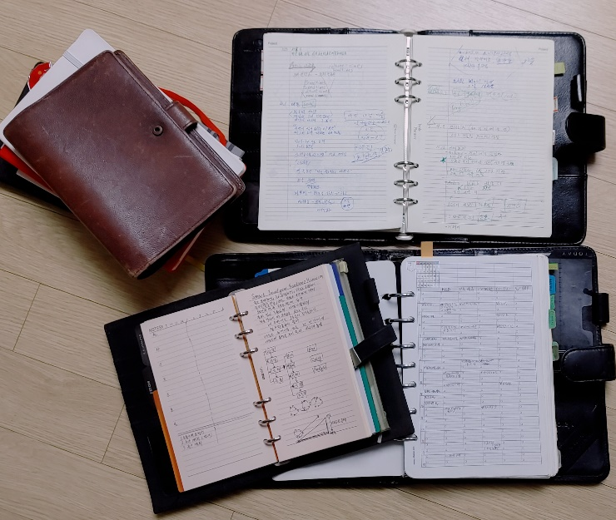

O
N
C
표지
목차
목표
노트
캔버스
빠르게 조직하고
일이 되게 하라
Ten:One™
Plan
목표
See
S
P
D
Do
현실
90년대 초, 고등학교 시절 시스템 다이어리 속지를 만들고
하드보드지와 한지로 다이어리를 만들어
주변 지인들에게 선물하고는 했습니다.
사회에 나와서는 MS 아웃룩, 구글 등 다양한
스케쥴러 프로그램을 사용하고 있습니다.
최근에는 다양한 어플들을 사용해 봤지만
어느 것 하나 정착하지 못하고 있습니다.
손으로 정리하는 것에 대한 미련이 남더라구요
그래서 타블렛용으로 한번 만들어 보고
사용하기 괜찮다 싶어 공유를 하기에 이르렀습니다.
사용해 보시고 의견 부탁드립니다.
lools@tenone.biz
목표를 업무에 반영
개선을 위한 발상
생각 정리 툴
일과 생활의 발란스(워라밸)를 중요하게 생각하는 요즘
그 사이에 나를 놓치지 마세요
나의 목표를 분명히 하고
목표를 당성하기 위해
끊임 없이 자신을 들여다 볼 필요가 있습니다.
Object
Plan
Note
Easel
이루고자 하는 목표 수립
진행 업무의
체계적 관리
아이데이션을 위한
다양한 노트
템플릿을 통한 분석 및 전략 수립
목표 관리
실행
생각
정리
정리된 생각을 목표에 반영
카카오 오픈 채팅

